Slide 1
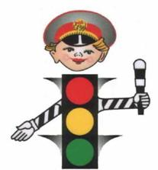
Сигналы светофора
Учитель: Синявцева Е.А.
МБОУ АСОШ
1 класс

Slide 2
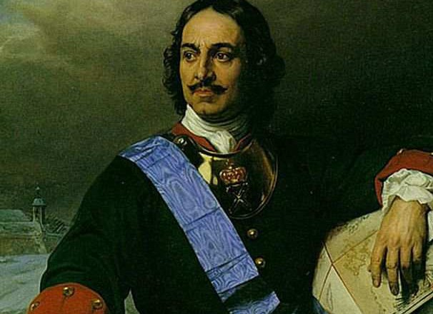
Первые правила дорожного движения появились при Петре I в 1693 году. Они ограничивали скорость движения экипажей, устанавливали где можно останавливаться, а где нельзя.
При Петре I движение стало правосторонним.

Slide 3
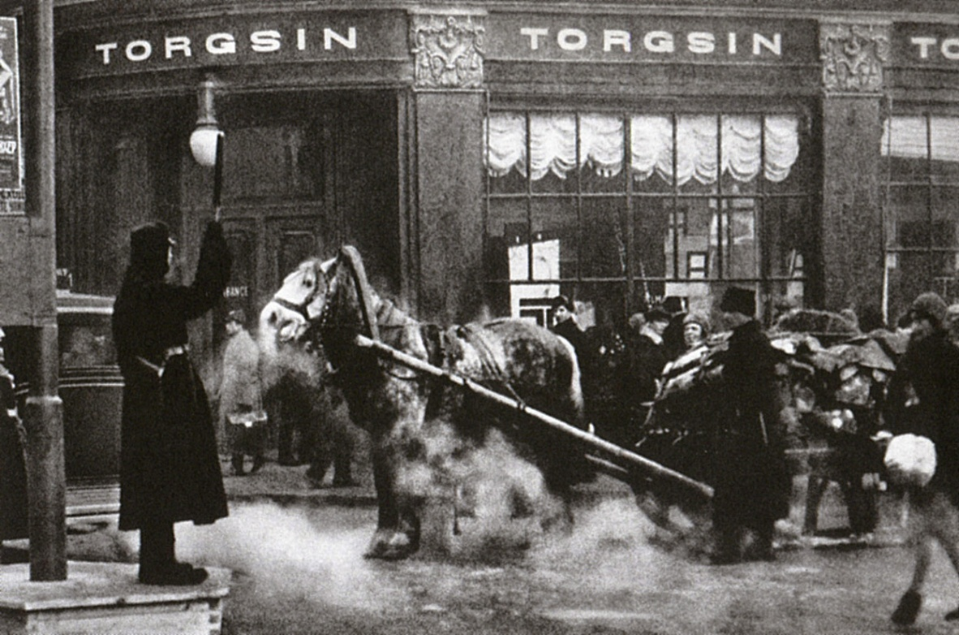
А через 129 лет в Москве действовали самые настоящие правила дорожного движения для экипажей, ведь автомобилей тогда ещё не было. И уже тогда на перекрёстках стояли регулировщики.

Slide 5
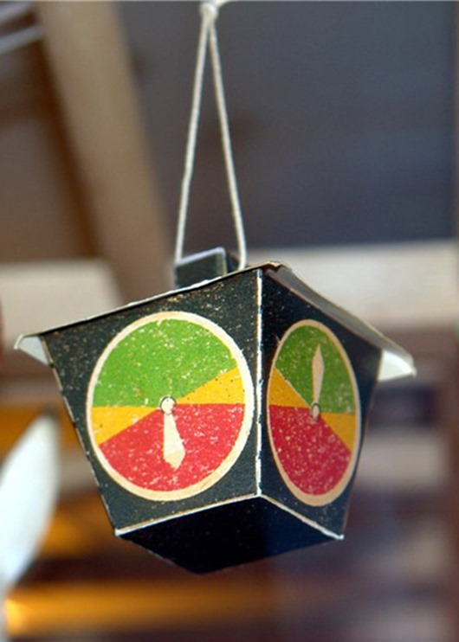
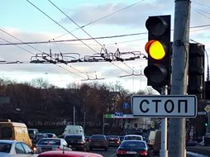
сейчас
тогда

Slide 6
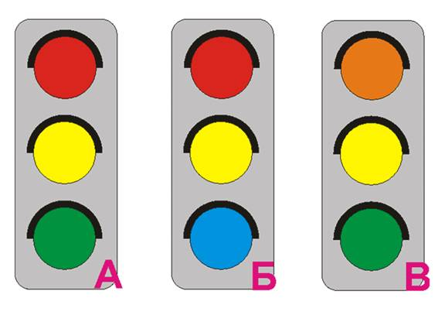
Какой из вариантов правильный?

Slide 7
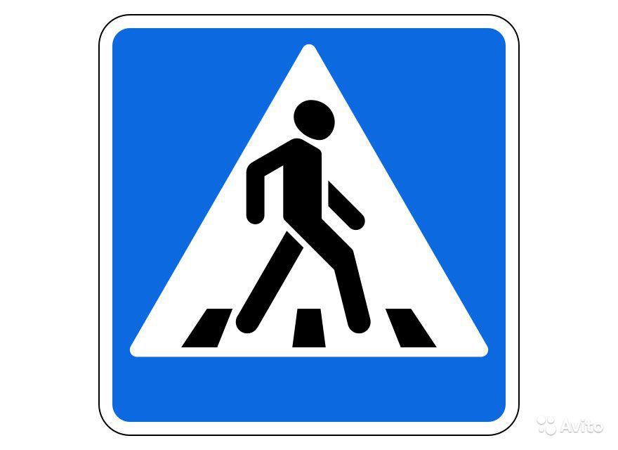
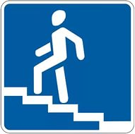
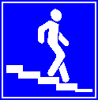
Что обозначают эти знаки ?

Slide 8
Игра «Перейди улицу»
- 1 шаг назад
- стоять на месте
- 1 шаг вперёд

